Slide 1
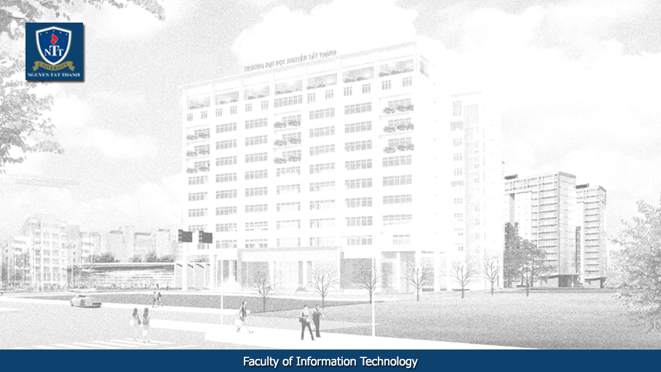

Kiến Trúc Hệ Thống Phần Mềm
Bộ môn Kỹ thuật phần mềm
Khoa Công nghệ thông tin
Trường Đại học Nguyễn Tất Thành

Slide 2
Nội dung
Mô hình hóa
Kiến trúc thông tin
Kiến trúc doanh nghiệp
Kiến trúc hệ thống
Kiến trúc và Thiết kế phần mềm
Các ứng dụng tích hợp trong doanh nghiệp
Bài tập ứng dụng

Slide 3
1. Mô hình hóa
Mô hình hóa là một phương pháp xây dựng mô hình cho các đối tượng cần nghiên cứu của một hệ thống thực, sao cho việc nghiên cứu mô hình ta có thể có được những thông tin về hệ thống (như thuộc tính, cấu trúc, chức năng, cơ chế vận hành ….) tương tự đối tượng nghiên cứu đó.
Hay nói một cách khác, mô hình hóa là một hình ảnh hay một biểu diễn của một hệ thống thực, qua đó diễn tả hệ thống.
Mô hình hóa có một mức trừu tượng nhất định, theo một quan điểm hay một góc nhìn.

Slide 4
1. Mô hình hóa
Mô hình hóa là một hình thức diễn tả hiểu được (văn bản, hình khối, phương trình, bảng, đồ thị, sơ đồ, …).
Việc dùng các mô hình để giúp nhận thức và diễn tả được hệ thống thì người ta gọi đó là mô hình hóa. Do vậy mà quá trình phân tích và thiết kế hệ thống cũng thường được gọi chung là quá trình mô hình hóa hệ thống.

Slide 5
2. Kiến trúc thông tin
Kiến trúc thông tin _ Information Architecture (IA) là một bộ môn khoa học về tổ chức và cấu trúc nội dung của các trang web, các ứng dụng web, di động và phần mềm truyền thông xã hội. Kiến ​​trúc sư và nhà thiết kế người Mỹ, Richard Saul Wurman, được coi là người đã sáng lập ra lĩnh vực IA. Hiện tại, nhiều chuyên gia phát triển IA đã thành lập Viện Kiến trúc Thông tin (IAI). Theo các chuyên gia IAI , kiến ​​trúc thông tin là việc thực hành quyết định cách sắp xếp các phần của thứ gì đó để có thể hiểu được.

Slide 6
2. Kiến trúc thông tin
Kiến trúc thông tin nhằm mục đích tổ chức nội dung để người dùng dễ dàng điều chỉnh tính năng của sản phẩm và có thể tìm mọi thứ họ cần một cách dễ dàng. Cấu trúc nội dung phụ thuộc vào nhiều yếu tố khác nhau. Trước hết, các chuyên gia IA xem xét chi tiết cụ thể các nhu cầu của đối tượng mục tiêu, vì IA đặt sự hài lòng của người dùng là ưu tiên. Ngoài ra, cấu trúc phụ thuộc vào loại sản phẩm và các công ty cung cấp.

Slide 7
2. Kiến trúc thông tin
Ví dụ, nếu chúng ta so sánh một trang Web bán hàng và một blog, chúng ta sẽ thấy có hai cấu trúc hoàn toàn khác nhau cả về hiệu quả để hoàn thành một số mục tiêu nhất định.
Kiến trúc thông tin đã trở thành đối tượng nghiên cứu cơ bản trong nhiều lĩnh vực bao gồm phát triển phần mềm và thiết kế.

Slide 8
2. Kiến trúc thông tin
Kiến trúc thông tin có ý nghĩa trong Hệ thống thông tin hoặc như sau:
Thiết kế cấu trúc của môi trường thông tin chia sẻ.
Nghệ thuật và khoa học của việc tổ chức và dán nhãn các trang web, mạng nội bộ, cộng đồng trực tuyến và phần mềm để hỗ trợ khả năng tìm kiếm và khả năng sử dụng.
Một cộng đồng thực hành mới nổi tập trung vào việc đưa các nguyên tắc thiết kế và kiến trúc vào cảnh quan kỹ thuật số.
Sự kết hợp của các hệ thống tổ chức, ghi nhãn, tìm kiếm và điều hướng trong các trang web và mạng nội bộ.

Slide 9
2. Kiến trúc thông tin
Trích xuất các tham số / dữ liệu cần thiết của Thiết kế Kỹ thuật trong quá trình tạo cơ sở tri thức liên kết các hệ thống và tiêu chuẩn khác nhau.
Một kế hoạch chi tiết và hỗ trợ điều hướng cho nội dung của các hệ thống giàu thông tin.
Một tập hợp con của kiến trúc dữ liệu trong đó dữ liệu có thể sử dụng (còn gọi là thông tin) được xây dựng và thiết kế hoặc sắp xếp theo cách hữu ích nhất hoặc toàn diện về mặt thực nghiệm cho người dùng dữ liệu này.

Slide 10
2. Kiến trúc thông tin
Việc thực hành tổ chức thông tin / nội dung / chức năng của một trang web để nó thể hiện trải nghiệm người dùng tốt nhất có thể, với thông tin và dịch vụ có thể dễ dàng sử dụng và tìm thấy (như áp dụng cho thiết kế và phát triển web).
Khung khái niệm xung quanh thông tin, cung cấp bối cảnh, nhận thức về vị trí và cấu trúc bền vững.

Slide 11
3. Kiến trúc doanh nghiệp
Kiến trúc doanh nghiệp (Enterprise Architecture _EA) chính là kim chỉ nam cho việc tổ chức, thực thi và đánh giá hiệu quả vận hành các mục tiêu chiến lược của tổ chức, doanh nghiệp. Kiến trúc doanh nghiệp được xây dựng nhằm quy định mối tương tác về tích hợp và chuẩn hóa giữa quy trình nghiệp vụ và hạ tầng CNTT trong hoạt động của một tổ chức, doanh nghiệp. Vì thế, nó sẽ hoạch định mô hình tổ chức và vận hành sao cho tổ chức, doanh nghiệp đạt được các mục tiêu mà mình đề ra một cách hiệu quả nhất.

Slide 12
3. Kiến trúc doanh nghiệp
Kiến trúc doanh nghiệp của một tổ chức là bản thiết kế, quy hoạch tổng thể thống nhất từ đầu đến cuối cho toàn bộ quá trình xây dựng, phát triển của tổ chức, hệ thống đó sau này bao gồm toàn bộ các thành tố xây dựng nên cơ cấu tổ chức, hệ thống thông tin, các quy trình nghiệp vụ, các ứng dụng, hệ thống công nghệ, và tất cả các thành phần khác cấu thành nên hệ thống đó nhằm trả lời các câu hỏi :
Doanh nghiệp đang ở vị trí nào?
Doanh nghiệp muốn ở đâu trong tương lai ?
Con đường tốt nhất để đến đó là gì?

Slide 13
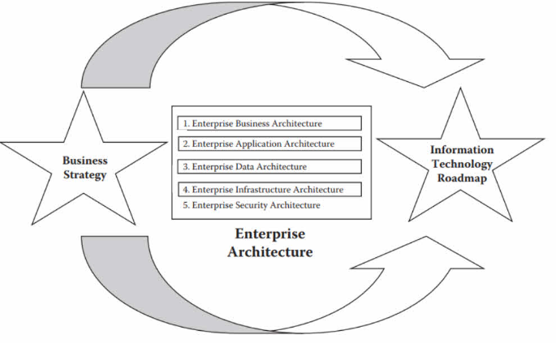
3. Kiến trúc doanh nghiệp
Thành phần của kiến trúc doanh nghiệp:

Slide 14
3. Kiến trúc doanh nghiệp
Kiến trúc Nghiệp vụ (Bussiness Architecture): bao gồm chiến lược phát triển, hệ thống quản lý, cơ cấu tổ chức và các quy trình nghiệp vụ chủ yếu của một hệ thống.
Kiến trúc Dữ liệu (Data Architecture): cấu trúc các tài sản dữ liệu vật lý (csdl, văn bản, …) và logic (dữ liệu số hóa) của hệ thống và công cụ để quản lý các tài sản đó.
Kiến trúc Ứng dụng (Application Architecture): các phần mềm ứng dụng được sử dụng, tương tác giữa chúng với nhau và quan hệ của chúng với các quy trình nghiệp vụ chủ yếu của hệ thống.

Slide 15
4. Kiến trúc hệ thống
Kiến trúc hệ thống (System Architecture) của một hệ thống là bản mô tả các thành phần chính của hệ thống, các mối quan hệ giữa các thành phần và cách chúng tương tác với nhau.
Kiến trúc hệ thống nhằm xác định kiến trúc và thiết kế phần mềm (Software Architecture and Design), nó bao gồm một số yếu tố góp phần như chiến lược kinh doanh, thuộc tính chất lượng, động lực con người, thiết kế và môi trường CNTT.
Xem hình

Slide 16
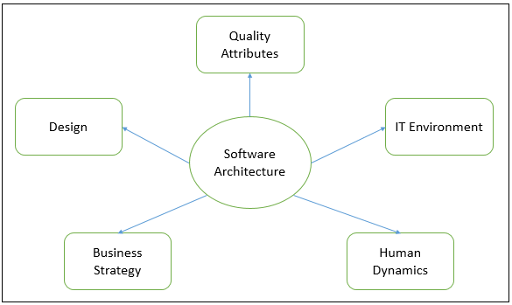
4. Kiến trúc hệ thống

Slide 17
4. Kiến trúc hệ thống
Chúng ta có thể tách Kiến trúc hệ thống thành hai giai đoạn riêng biệt: Kiến trúc Phần mềm và Thiết kế Phần mềm.
Trong Thiết kế phần mềm: các yêu cầu chức năng được hoàn thành.
Trong Kiến trúc phần mềm: các quyết định phi chức năng được đưa ra và phân tách bởi các yêu cầu chức năng.

Slide 18
5. Kiến trúc và thiết kế phần mềm
Kiến trúc phần mềm (Software Architecture) phục vụ như một kế hoạch chi tiết cho một hệ thống. Nó cung cấp một sự trừu tượng hóa để quản lý độ phức tạp của hệ thống và thiết lập một cơ chế liên lạc - phối hợp giữa các thành phần.
Kiến trúc phần mềm xác định một giải pháp có cấu trúc để đáp ứng tất cả các yêu cầu kỹ thuật và vận hành, đồng thời tối ưu hóa các thuộc tính chất lượng cơ bản như hiệu suất và bảo mật.

Slide 19
5. Kiến trúc và thiết kế phần mềm
Hơn nữa, Kiến trúc phần mềm còn liên quan đến một tập hợp các quyết định quan trọng liên quan đến phát triển phần mềm và mỗi quyết định này có thể có tác động đáng kể đến chất lượng, khả năng bảo trì, hiệu suất và thành công chung của sản phẩm phần mềm cuối cùng. Những quyết định này bao gồm:
Lựa chọn các yếu tố cấu trúc và giao diện mà hệ thống được cấu thành.
Hành vi (Behavior) như được chỉ định trong sự hợp tác giữa các yếu tố đó.
Thành phần của các yếu tố cấu trúc và hành vi này thành hệ thống con lớn.
Quyết định kiến trúc phù hợp với mục tiêu kinh doanh.
Phong cách kiến trúc theo định hướng của tổ chức.

Slide 20
5. Kiến trúc và thiết kế phần mềm
Mục tiêu chính của kiến trúc là xác định các yêu cầu ảnh hưởng đến cấu trúc của ứng dụng. Kiến trúc được bố trí hợp lý giúp việc xây dựng giải pháp kỹ thuật và tạo cầu nối giữa các yêu cầu nghiệp vụ và kỹ thuật. Một số mục tiêu như sau:
Hiển thị cấu trúc của hệ thống, nhưng ẩn các chi tiết triển khai của nó.
Nhận ra tất cả các Use case và kịch bản Use Case.
Cố gắng giải quyết các yêu cầu của các bên liên quan khác nhau.
Xử lý các yêu cầu cả về chức năng và chất lượng.
Giảm mục tiêu sở hữu và cải thiện vị trí thị trường của tổ chức.
Cải thiện chất lượng và chức năng được cung cấp bởi hệ thống.
Cải thiện niềm tin bên ngoài vào tổ chức hoặc hệ thống.

Slide 21
5. Kiến trúc và thiết kế phần mềm
Thiết kế phần mềm (Software design) cung cấp một kế hoạch thiết kế mô tả các thành phần của hệ thống, cách chúng ăn khớp và làm việc cùng nhau để đáp ứng yêu cầu của hệ thống. Các mục tiêu của một kế hoạch thiết kế như sau: (Sinh viên xem và giải thích hình ờ Slide sau)
Đàm phán các yêu cầu hệ thống và xác nhận với các bên có liên quan (khách hàng, …)
Hoạt động như một kế hoạch chi tiết trong quá trình phát triển.
Hướng dẫn các nhiệm vụ triển khai, bao gồm thiết kế chi tiết, viết mã, tích hợp và kiểm thử.
Nó xuất hiện trước thiết kế chi tiết, viết mã, tích hợp và kiểm thử và sau khi phân tích miền, phân tích yêu cầu và phân tích rủi ro.

Slide 22
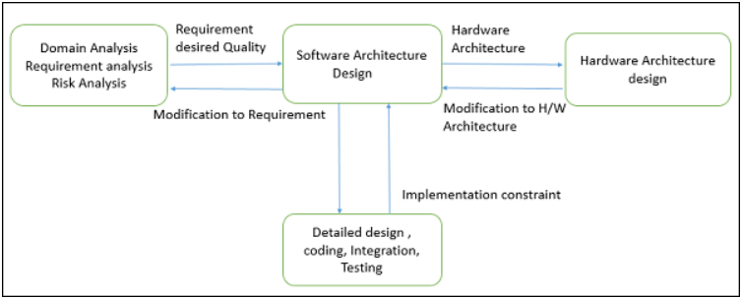
5. Kiến trúc và thiết kế phần mềm

Slide 23
5. Kiến trúc và thiết kế phần mềm
Vai trò của kiến trúc sư phần mềm: Kiến trúc sư phần mềm cung cấp giải pháp mà nhóm kỹ thuật có thể tạo và thiết kế cho toàn bộ ứng dụng. Một kiến trúc sư phần mềm nên có chuyên môn trong các lĩnh vực sau:
Chuyên môn về thiết kế:
Chuyên gia thiết kế phần mềm, bao gồm các phương pháp và cách tiếp cận đa dạng như thiết kế hướng đối tượng, thiết kế hướng sự kiện, v.v.
Dẫn dắt nhóm phát triển và điều phối các nỗ lực phát triển để đảm bảo tính toàn vẹn của thiết kế.
Có thể xem xét các đề xuất thiết kế và thay đổi thiết kế.

Slide 24
5. Kiến trúc và thiết kế phần mềm
Chuyên môn về tên miền:
Là chuyên gia về hệ thống đang được phát triển và chuyên môn trong lập kế hoạch phát triển phần mềm.
Hỗ trợ quá trình xác định yêu cầu, đảm bảo tính đầy đủ và nhất quán.
Phối hợp định nghĩa mô hình miền cho hệ thống đang được phát triển.

Slide 25
5. Kiến trúc và thiết kế phần mềm
Chuyên môn về công nghệ
Chuyên gia về các công nghệ hiện tại để giúp triển khai hệ thống.
Phối hợp lựa chọn ngôn ngữ lập trình, Framework, nền tảng, cơ sở dữ liệu, v.v.
Có phương pháp chuyên môn.

Slide 26
6. Các ứng dụng tích hợp trong doanh nghiệp
Tích hợp ứng dụng doanh nghiệp (Enterprise Application Integration – EAI) là kết nối các chức năng nghiệp vụ trong kinh doanh của một doanh nghiệp, do các chức năng thường bị phân tán trên các nền tảng (platform) khác nhau hướng tới hợp nhất các qui trình nghiệp vụ. Ví dụ: Bán hàng, quảng cáo, chăm sóc khách hàng, Marketing thường được tích hợp với nhau để hoạt động hiệu quả hơn.
Tích hợp các ứng dụng doanh nghiệp bao gồm kế hoạch, phương pháp và phần mềm để tích hợp các hệ thống ứng dụng độc lập và không đồng nhất, có thể gồm cả các hệ thống ứng dụng bên ngoài.

Slide 27
6. Các ứng dụng tích hợp trong doanh nghiệp
Tích hợp ứng dụng doanh nghiệp cần sử dụng các công nghệ và phương pháp luận để tích hợp các ứng dụng, dữ liệu, thiết bị và quy trình nghiệp vụ trong toàn bộ bối cảnh CNTT của một hệ thống. Tích hợp ứng dụng doanh nghiệp rất quan trọng vì nó kết nối các chức năng và sự truyền thông tin giữa các thành phần trong hệ thống, cho phép các thành phần phản ứng nhanh chóng với các yêu cầu xử lý nghiệp vụ của doanh nghiệp, nó giúp doanh nghiệp trở nên hiệu quả hơn trong tương tác kỹ thuật số và đáp ứng thời gian thực.

Slide 28
6. Các ứng dụng tích hợp trong doanh nghiệp
Các loại tích hợp doanh nghiệp: Có một số kiểu tích hợp doanh nghiệp kết nối các hệ thống và ứng dụng quan trọng trên tất cả các nghiệp vụ trong một tổ chức:
Application integration: Với tích hợp ứng dụng, các quy trình nghiệp vụ và dữ liệu có thể được tối ưu hóa, tích hợp và chia sẻ giữa các ứng dụng, phần mềm riêng biệt trong thời gian thực để cung cấp thông tin chi tiết, khả năng hiển thị và năng suất được cải thiện trong toàn tổ chức.

Slide 29
6. Các ứng dụng tích hợp trong doanh nghiệp
Data integration: Với tích hợp dữ liệu, thông tin hoặc dữ liệu được phát hiện, truy xuất và xử lý từ các nguồn khác nhau thành một thông tin có cấu trúc và thống nhất.
Process integration: Với tích hợp quy trình, các luồng công việc và quy trình trải dài trên nhiều ứng dụng và hệ thống có thể được tối ưu hóa và sắp xếp để chuyển đổi các hoạt động sao cho hiệu quả.
Device integration: Với tích hợp thiết bị, các thiết bị khác nhau được kết nối để chúng có thể giao tiếp và tương tác với nhau nhằm hỗ trợ nhu cầu truyền thông, phối hợp họat động và thúc đẩy năng suất.

Slide 30
6. Các ứng dụng tích hợp trong doanh nghiệp
Tóm lại, bằng cách tích hợp các ứng dụng, dữ liệu, quy trình và thiết bị, chúng ta có thể tư vấn cho các nhà lãnh đạo doanh nghiệp tận dụng ưu điểm của ứng dụng tích hợp để đưa ra các quyết định hiệu quả (hỗ trợ ra quyết định).
Không cần phải tổng hợp và cập nhật hệ thống theo cách thủ công, mọi người sẽ làm việc có năng suất hơn, sử dụng dữ liệu thời gian thực theo yêu cầu để làm việc hiệu quả hơn. Trải nghiệm của khách hàng cũng được làm phong phú hơn với các tương tác nhanh hơn, hài lòng hơn.

Slide 31
7. Bài tập ứng dụng
Sinh viên xác định các kiến trúc phần mềm sau:
Kiến trúc Client – Server
Kiến trúc phân lớp – Layered (n-tier) Architecture
Kiến trúc hướng sự kiện – Event-driven architecture
Kiến trúc hướng đối tượng – Objects-based Architecture
Kiến trúc Model – View – Controller (MVC)
Kiến trúc Microservices

Slide 32

Q/A

